Slide 1
佐渡ジオパーク学習モデルコース
海と
学年・クラス
名前

Slide 2
日程表
江戸時代、たくさんの人が佐渡に暮らし、金を掘っていました。そうして、佐渡金銀山は栄えていきました。
その繁栄を支えた２つのものがあります。
それは、ある食べものと、ある道具です。
その２つのものを探っていきましょう。
50分 | せんかくわんあげしまゆうえん 尖閣湾揚島遊園 ・崖（がけ）と海、きれいな景色 ・水族館で見られる意外な生きもの
60分 | ひめづ ぎょこう 姫津漁港 ・イカさき体験 ・漁師さんの生活を知る ・ここに「石見(いわみ)」さんがたくさんいる理由を考える
40分 | ふきあげ かいがん 吹上海岸 ・金山を支えた特別な石を探してみよう

Slide 3
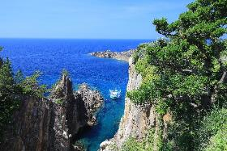
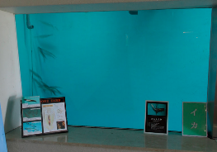
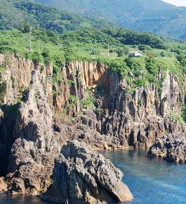
きれいな景色と水族館を楽しもう
尖閣湾揚島遊園
「尖閣湾」は海と岩の美しい景観が有名です。展望台からは尖閣湾の崖（がけ）が一望できます。
「あげしま水族館」には、佐渡で見られる魚やサザエ、ウニ、イカなどを見ることができます。
水族館の水槽のイカを観察してみよう。
次は、イカをさばこうじゃなイカ！
Q. 水槽にいるイカの種類は？
( ) イカ
次のページへ
コラム
尖閣湾の景色はどうやって
できたのだろう？
尖閣湾のガケは、縦方向のしま模様が特徴です。ガケを形作る岩が縦の方向に割れやすい性質を持っていて、これが日本海の荒波によって長い時間削られて、できました。
また、ガケの上が平らなのは、かつて海底だった場所が、地震によって持ち上がったためです。

Slide 4
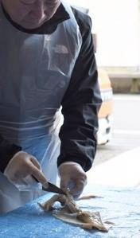
イカをさばいてみよう
姫津漁港
イカさき体験の感想を記録しよう！
（感触は？普段、食べている時との違いは？）
ミッション
姫津のお母さんたちに
インタビューしよう！
・イカ以外にも捕れる魚はいるの？その方法は？
・姫津集落に多い名字は？

Slide 5
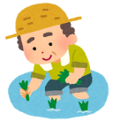
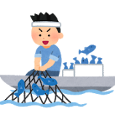
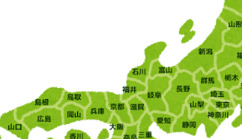
佐渡金銀山と漁師の意外なつながり
姫津漁港
① 食糧が足りない！佐渡金銀山のゴールドラッシュ
佐渡金銀山が繁栄した時代、全国からたくさんの人々が佐渡に集まり、相川は大きな町に成長しました。人口が急に増加し、人々の食糧を確保するため「棚田（たなだ）」を作ってお米の生産量を増やしたり、遠くから漁師を呼んで水産物の確保をしたりしました。
② 島外からプロを呼ぶ！遠く離れた石見から
遠く離れた島根県の石見（いわみ）（昔は石見の国と呼ばれていた）から、技術を持った漁師が佐渡の姫津へ移住しました。彼らによって、延縄（はえなわ）漁が佐渡に初めて導入されました。
このため、いまでも姫津の集落には「石見」姓を持つ人々が多く住んでいます。漁師の石見さんたちのおかげで、佐渡の金銀山の食糧事情も改善されたと言われています。そして、姫津は今も、魚やイカの漁が盛んな漁師町として有名です。
佐渡国
石見国

Slide 6
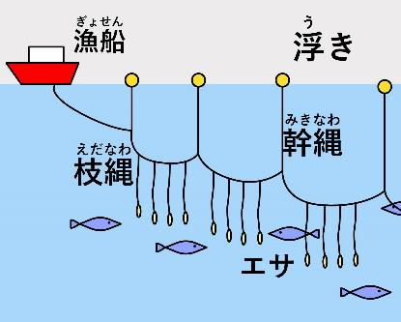
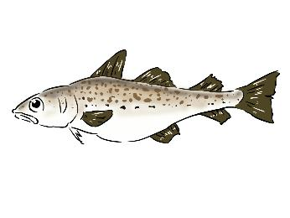
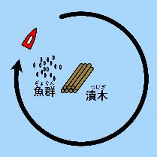
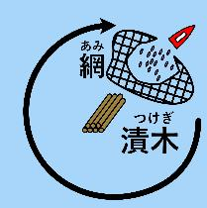
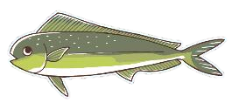
姫津に導入された当時の最新漁法
姫津漁港
はえなわ
1本の幹縄(みきなわ)に多数の枝縄(えだなわ)をつけ、多くの魚を釣り上げる漁法。
スケトウダラ延縄漁
スケトウダラ
（佐渡では「スケト」と呼ばれます。）
つけ
浮いたものに集まるというシイラの習性を利用し、海面に浮かせた木（漬木 つけぎ）にシイラを誘い、捕獲する漁法。
シイラ漬漁
シイラ
海岸にはトクベツな石もあるらシイら〜
次のページへ
5

Slide 7
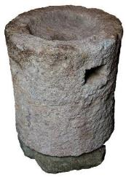
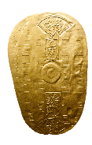
金をつくるために使われていた岩石
吹上海岸
佐渡金銀山では、金鉱石を細かくすりつぶすために、
という道具が使われていました。
佐渡小判を作るまでの流れ
さいこう
採鉱
せんこう
選鉱
せいれん
精錬
小判
製造
金鉱石
細かくすりつぶす時に石うすが活躍！
佐渡の金鉱石はとてもかたいため、石うすにもかたい石が使われました。
きゅうかりゅうもんがん
球顆流紋岩
上うすには
片辺
相川
金山
かたべれきがん
片辺礫岩
下うすには
小木
と呼ばれる、いずれも佐渡でとれる石が使われています。

Slide 8
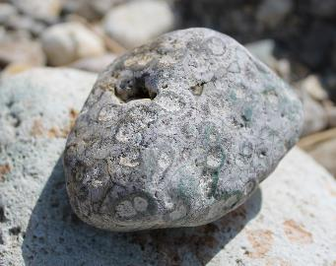
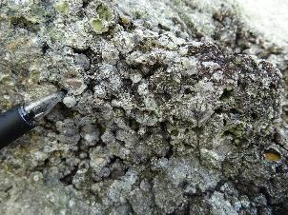
石うすの材料になる石を探そう
吹上海岸
海岸にたくさんある石の中から、球顆流紋岩を探し出そう。
見つけたら、先生たちに見せて答え合わせしてみよう。
きゅうかりゅうもんがん
球顆流紋岩
球顆流紋岩にはビー玉くらいの大きさのかたい球が含まれています。同じ石の中でもかたさが違います。この性質がかたい金鉱石を粉にすることに役立ちました。
！
※この海岸は国指定の「名勝」のため、石は持ち帰れません。観察したら元の場所へ返しましょう。

Slide 9
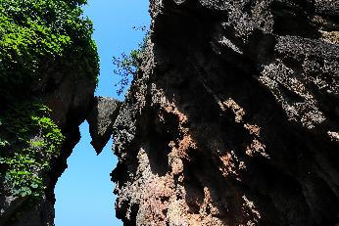
球顆流紋岩の特徴をスケッチしよう
吹上海岸
（ヒント：粒の形、色、など）
映えスポット
べんけい
弁慶のはさみ岩
落ちそうで落ちない岩。パワースポットとして受験合格祈願に訪れる人続出？！
吹上海岸の階段を登った先にあります。

Slide 10
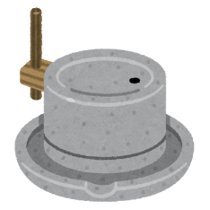
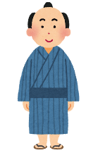
金銀も石うすも火山の恵み
まとめ
大昔（約2000万年前）、日本列島や佐渡がまだ大陸の一部だった頃、活発な火山活動 が起こりました。
火山活動によって、金や銀を含む石（金鉱石 きんこうせき）がつくられました。
金鉱石をすり潰すための 石うす として利用された「球顆流紋岩」も、同じ火山活動によってできた岩石です。
つまり、金鉱石も石うすも、両方とも火山がなければ作られなかったのです。佐渡では、大昔の火山活動の恵みが、人びとの暮らしの中に活かされていました。

Slide 11
旅の思い出スクラップ
旅の記念に、チケットを貼ったり、スタンプを押したりしよう！

Slide 12
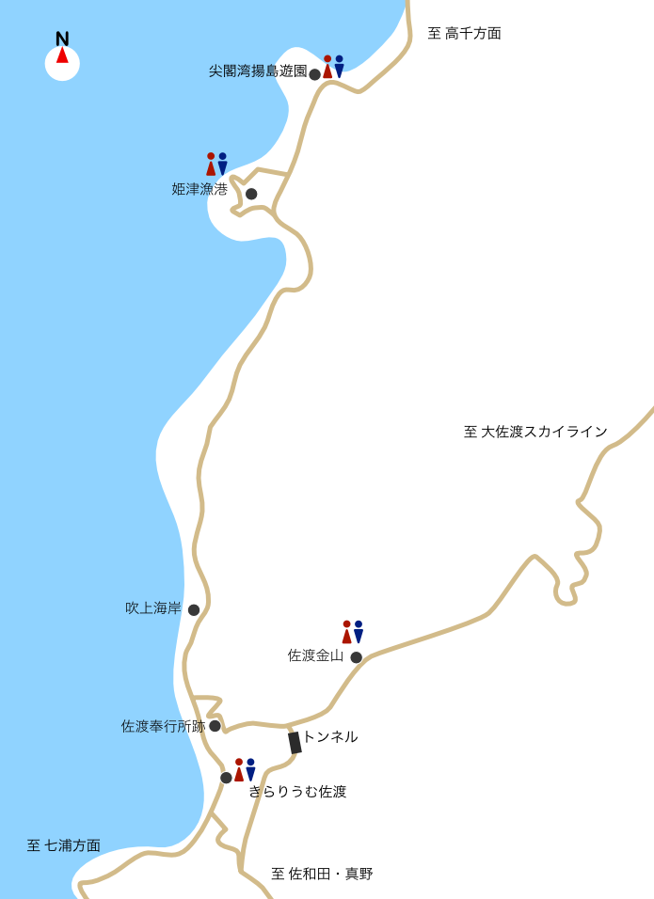
ルートマップ
相川
両津
小木

